Slide 1
Магистерская программа
«ПОВЕДЕНЧЕСКИЕ
ФИНАНСЫ»
Санкт-Петербург, ул. Малая Садовая д.6, каб. 26
Тел. +7(812) 570-55-76
e-mail: priemka@ibispb.ru
www.ibispb.ru

Slide 2
О ПРОГРАММЕ
Цель программы:
наделить будущих магистров глубокими системными знаниями и компетенциями в области экономики, финансов и психологии, финансового управления бизнесом с помощью современного инструментария поведенческих финансов и передовых финансовых практик, технологий информационной поддержки финансовых решений, финансовых измерений, формализации и моделирования корпоративной финансовой стратегии для эффективного решения профессиональных задач.
Преимущества программы:
Престиж. Вы получите престижную и востребованную профессию от лучших, международно-признанных специалистов в сфере финансов по новому прорывному направлению – психология в финансах! Поведенческие финансы – ключ к решению финансовых загадок современности, средство эффективного достижения целей управления финансами корпорации и частных лиц.
Финансовые знания, соответствующие высоким международным стандартам CFA, и знания по психологии. Огромный объём практических кейсов из мира финансов и психологии финансов. Фундаментальный багаж техник по работе с лучшими информационно-аналитическими системами Востока и Запада, которые используются в профессиональной деятельности всеми финансовыми аналитиками в мире. Стоимость предоставляемой студентами в процессе обучения литературы и раздаточных учебных материалов превышает стоимость обучения, оплаченную студентами за два года. Вы будете обеспечены сотнями шаблонов финансовых моделей в Экселе по всем сферам деятельности финансиста на современных рынках капитала.
Best practice от лучших финансистов и психологов. Часть профильных дисциплин ведут специалисты-практики финансового бизнеса и психологического консультирования. Использование реальных бизнес-кейсов в процессе обучения.

Slide 3
О ПРОГРАММЕ
Выпускник программы
может работать
успешным финансовым аналитиком,
финансовым консультантом, который сможет помочь решить своему клиенту не только финансовые проблемы, но и связанные с финансами психологические проблемы на личностном уровне и на уровне управления финансами публичной или частной компании,
психологом - консультантом в сфере финансов;
маркетологом по продвижению финансовых продуктов;
маркетологом-аналитиком в финансовой сфере;
руководителем рекламных агентств на финансовых рынках.
В процессе учёбы магистранты получают
фундаментальные знания по финансам, соответствующие мировым стандартам CFA,
знания по психологии участников финансовых рынков,
навыки по использованию современных информационно-аналитических систем мирового уровня Win.D (Китай), Baha (Австрия), Bloomberg (США) и Refinitiv (Великобритания), с подготовкой к получению профессионального сертификата,
навыки анализа BIG DATA на основе AI, последних технологий машинного обучения,
семинары по профильным дисциплинам ведут действующие эксперты из финансового бизнеса, в процессе обучения используются реальные бизнес-кейсы.

Slide 4
ДИСЦИПЛИНЫ
Поведенческие финансы. Основы зарождения поведенческих финансов, отличия от традиционных финансов, Теоретические основы поведенческих финансов: теория перспектив, теория поведенческого ценообразования, поведенческая портфельная теория, поведенческие финансы домашних хозяйств, глобальные поведенческие финансы. Дисциплина имеет кейсо-ориентированную направленность. Материал дисциплины тесно интегрирован с социальными сетями и видеохостингом. Преподавание по дисциплине происходит в интерактивной форме.
Поведенческие корпоративные финансы.
Основы поведения организаций (organizational behavioral), Современная трактовка поведенческих корпоративных финансов. Систематические отклонения от стандартной рациональной модели принятия решений. Отклонения инвестора: Отклонения у менеджеров: Отклонения от стандартного поведения инвестора: Управленческие решения под действием эвристик, влияющие на рынок: эмиссия акций, оплата акциями сделок слияний и поглощений, оплата труда менеджеров акциями.
Экономическая психология. Особенности экономического сознания и закономерности экономического взаимодействия людей, групп и общества. Экономическое поведение и психические процессы человека, связанных с производством, распределением, обменом и потреблением товаров и услуг. Психологические закономерности экономического поведения и взаимодействия между людьми как субъектами экономических отношений. Экономическая социализация. Принятие экономических решений. Психология инвестиционной деятельности. Психология домашних финансов. Психология предпринимательства. Психолого-экономические аспекты правонарушений. Психология занятости и безработицы. Психологические аспекты макроэкономики. Психолого-экономические аспекты налогов и налогообложения. Проблемы экономической психологии в глобальном мире

Slide 5
ДИСЦИПЛИНЫ
Классическая финансовая теория.
Принципы, основные понятия и концепции финансовой теории. Анализ рынков трех форм эффективности (рынки эффективные в слабой, полусильной и сильной формах). Основные положения классической науки, которые служат предпосылкой для разработки инструментария поведенческих финансов. Ресурсная теория организации. Модель транзакционных издержек. Теоремы Ирвинга Фишера. Гипотеза о рациональном поведении экономических агентов. Концепция инвестиционного (фундаментального) анализа и справедливой стоимости активов, временной стоимости денег, информационной эффективности рынков». Теория информационной эффективности фондовых рынков. Теория риска и доходности, портфельного подхода к принятию решений. Концепция двух моделей анализа компании: учетной (бухгалтерской) и стоимостной (инвестиционной, финансовой). Модельная конструкция наращения стоимости и аддитивности NPV. Концепция иррелевантности стоимости бизнеса (компании) к финансовым реше­ниям на совершенном рынке капитала. Теория агентских конфликтов и агентских затрат, или неполных контрактов. Концепция сигнализирования. Бухгалтерские стандарты, регламентирующие порядок учета по справедливой стоимости. Оценка и Международные стандарты аудита. Оговорки к справедливой стоимости. Формула Блэка-Шоулза. Теория Фишера Блэка, Майрона Шоулза и Роберта Мэлона. Гипотеза об эффективности рынков (ГЭР). Арбитраж на финансовых рынках. Модели оценки активов, характеризующие отношения «риск-доход». Современная портфельная теория (MPT — Modern Portfolio Theory).
Социальная психология. Социальная психология групп. Социальная психология общения. Социальная психология личности. Социальное восприятие. Психологический климат коллектива. Стиль руководства. Восприятие и понимание людьми друг друга. Эффективная групповая деятельность. Социальные установки: разновидности, устойчивость, структура, изменчивость. Закономерности возникновения и изменения под воздействием социальных установок средств массовой информации, а также их влияние на социальное поведение. Явления характеризующие взаимодействие и общение людей. Поведение людей в социуме.
Поведенческий учет
Бухгалтерский, управленческий, производственный учет: принципы, основы, теория, практика. Регистры учета. Стандарты отчетности. Системы автоматизации учета. Искажение учета при эмоциональном воздействии на бухгалтера. Поведенческие особенности ведения учета. Трансформация отчетности. Поведенческие особенности при трансформации отчетности. Организация работы бухгалтерии с учетом поведенческих особенностей лиц, ответственных за отчетность при проведении учетных процедур. Автоматизация отчетности с учетом поведенческих факторов.
Поведенческое планирование
Основы планирования и бюджетирования корпораций и частных лиц. Поведенческие особенности организации планирования. Когнитивные искажения планируемых показателей. Организация работы плановых финансово-экономических служб в корпорациях, частных компаниях и финансовых организациях с учетом психологических факторов. Частное финансовое планирование и бюджетирование. Выбор финансовых продуктов. Реклама финансовых продуктов с учетом психологии их потребителя.
Поведенческая стоимостная оценка.
Методологические положения стоимостной оценки. Оценка активов и бизнеса: подходы, методы, нормативная база, оценочные технологии, информационно-аналитические средства оценщика. Сущность и содержание оценочной деятельности с учётом поведенческих аспектов. Объект оценки и нерациональные факторы, искажающие результат оценки. Факторы стоимости, поведенческие факторы и способы их учета при оценке бизнеса. Принципы оценки стоимости бизнеса. Подходы, методы стоимостной оценки и их корректировка в поведенческих финансах. Доходный, сравнительный и затратный подходы. Теория поведенческой стоимостной оценки и поведенческая портфельная теория.

Slide 6
ДИСЦИПЛИНЫ
Поведенческий учет. Бухгалтерский, управленческий, производственный учет: принципы, основы, теория, практика. Регистры учета. Стандарты отчетности. Системы автоматизации учета. Искажение учета при эмоциональном воздействии на бухгалтера. Поведенческие особенности ведения учета. Трансформация отчетности. Поведенческие особенности при трансформации отчетности. Организация работы бухгалтерии с учетом поведенческих особенностей лиц, ответственных за отчетность при проведении учетных процедур. Автоматизация отчетности с учетом поведенческих факторов.
Поведенческое планирование. Основы планирования и бюджетирования корпораций и частных лиц. Поведенческие особенности организации планирования. Когнитивные искажения планируемых показателей. Организация работы плановых финансово-экономических служб в корпорациях, частных компаниях и финансовых организациях с учетом психологических факторов. Частное финансовое планирование и бюджетирование. Выбор финансовых продуктов. Реклама финансовых продуктов с учетом психологии их потребителя.
Поведенческая стоимостная оценка. Методологические положения стоимостной оценки. Оценка активов и бизнеса: подходы, методы, нормативная база, оценочные технологии, информационно-аналитические средства оценщика. Сущность и содержание оценочной деятельности с учётом поведенческих аспектов. Объект оценки и нерациональные факторы, искажающие результат оценки. Факторы стоимости, поведенческие факторы и способы их учета при оценке бизнеса. Принципы оценки стоимости бизнеса. Подходы, методы стоимостной оценки и их корректировка в поведенческих финансах. Доходный, сравнительный и затратный подходы. Теория поведенческой стоимостной оценки и поведенческая портфельная теория.

Slide 7
ПОСТУПЛЕНИЕ
Вступительное испытание
Письменный междисциплинарный экзамен (тестирование) «Экономика»
с использованием дистанционных технологий.
Подача документов
Подать документы на обучение в 2023 году можно до 20 августа
(основной этап зачисления) и до 20 сентября (дополнительный этап зачисления).
Форма обучения:
очная (2 года)
Расписание занятий:
обучение проходит в вечернее время с 18.30 до 21.30
2-3 раза в неделю
Стоимость обучения в 2023-2024 гг.:
155 000 руб. за семестр

Slide 8
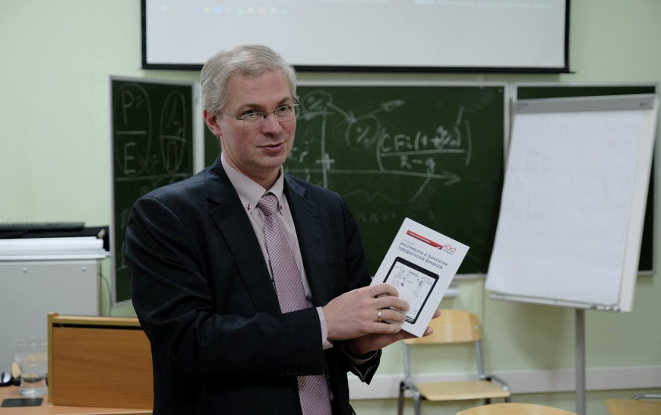
РУКОВОДИТЕЛЬ ПРОГРАММЫ
Богатырев Семен Юрьевич
Доктор экономических наук, доцент, профессор Международного банковского института имени Анатолия Собчака
Профессиональный финансист-практик с 1993 года в сфере корпоративных финансов, бухучета, налогообложения, trade finance, банкинга и психологии финансов.
Академический учёный, автор первой в России докторской диссертации по Поведенческим финансам. Имеет 162 публикации в журналах Российского индекса научного цитирования РИНЦ, 11 книг и учебников по корпоративным финансам, стоимостной оценке, финансовому моделированию, управлению рисками в финансовой сфере, поведенческим финансам (среди них магистерский учебник по Поведенческим финансам, номинант Премии «Лучшая экономическая книга 2019 года» Вольного экономического общества и Международного союза экономистов).
Волонтёр CFA Institute (Москва). Редактор журнала «Слияния и поглощения». Рецензент журнала «Вопросы экономики». Член Американской экономической ассоциации с 2009 года.

Slide 9
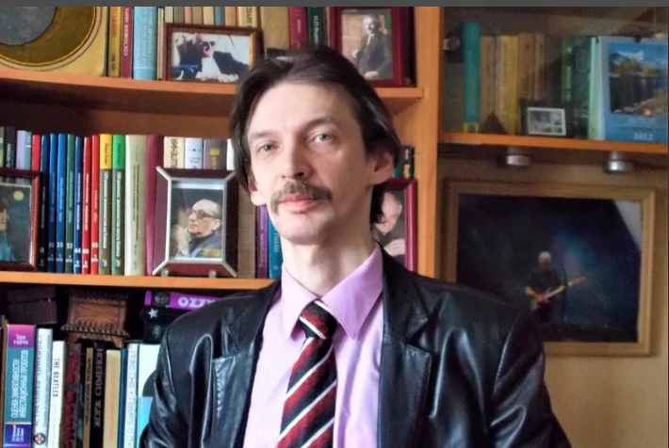
ПРЕПОДАВАТЕЛИ
Шокин Ян Вячеславович
Доктор экономических наук, профессор
Выдающийся российский ученый экономист, создатель теории влияния поведенческих паттернов на оценку благ. Автор многочисленных моделей машинного обучения и методики адаптивного управления социально-экономическими системами с применением нейропроцессорных технологий адаптивных систем управления применительно к социально-экономическим системам. Разработал методику расчета показателя общественного благосостояния на основе модели удовлетворенности потребностей, созданной с использованием аппарата искусственных нейронных сетей. В своих теоретических работах интерпретировал понятие нооценоза как результат естественного сближения экономических единиц с совпадающими экономическими интересами, предложил фундаментальную интерпретацию термина нооценоз в смысле теории экономического интереса, означающего совпадение определенных интересов в закрытых экономических системах. Разработал методологические основы анализа неценовых факторов принятия потребительских решений.

Slide 10
ПРЕПОДАВАТЕЛИ
Наталия Николаевна Шаш
Доктор экономических наук, профессор
Учёный с богатым опытом преподавательской и научно-исследовательской деятельности в области макроэкономики и управления финансами. Автор научных статей, учебных пособий и книг (всего более 110) общим объемом более 421 п.л., индекс Хирша RSI – 26, индекс Хирши Scopus - 6, WoS - 2 (за последние 5 лет опубликовано 8 учебных и 45 научных работ авторским объемом 87,5 п.л., из них 17 статей в журналах Scopus, 16 -Web of Science). Руководитель дополнительной профессиональной программы профессиональной переподготовки "Финансы и стратегическое управление". Член Seminaire Franco-Russ sur les problemes monetaires et financiers du Developpment Economique de la Russie (Centre d'études des modes d'industrialisation (CEMI) Université de Sorbonne, Paris, France), член семинара CEMI-IFARE (Universite de Sorbonne, Paris, France), член редакционной коллегии научных журналов ECONOMIC Series of the Bulletin of the L.N. Gumilyov ENU (Астана, Казахстан), "Управление наукой и наукометрия" (Москва, Российская Федерация), Со-руководитель научно-исследовательского семинара НИУ ВШЭ "Модернизация государственных финансов". Крупный консалтер: консультирвание в рамках проекта "Анализ ценообразования на продукцию и услуги военного и двойного назначения: разработка методологии ценообразования" Министерства цифровой, оборонной и аэрокосмической промышленности (Республика Казахстан), консультирование в области управления финансированием инновационных проектов кадрового резерва ПАО «РЖД» («Инновации и инвестиции», «Технология и модернизация производства» в рамках проведения молодежных слетов «Новое звено»).

Slide 11
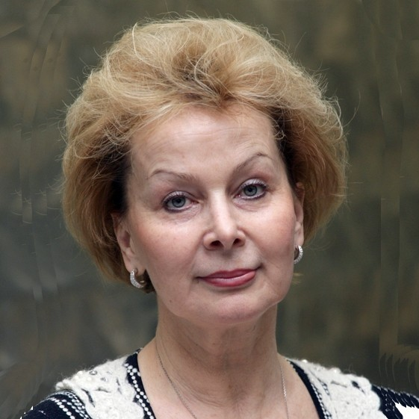
ПРЕПОДАВАТЕЛИ
Ирина Александровна Никонова
Советский и российский учёный, банковский деятель, доктор экономических наук, профессор, академик Российской академии естественных наук. С 1994 года работает в банковском секторе: начальник управления ценных бумаг ОАО "Авиабанк", заместитель председателя правления ОАО "МАПО-банк", ЗАО "Межрегиональный инвестиционный банк", ГК "Внешэкономбанк", директор департамента корпоративных финансов ОАО "Промстройбанк", заместитель директора департамента стратегического анализа и разработок ГК "Внешэкономбанк". В 90-ые годы участвовала в становлении отечественного рынка ценных бумаг, в частности ГКО (государственные краткосрочные облигации), формировании нормативной базы Банка России по выпуску эмиссионных ценных бумаг коммерческим банками. Участвовала в работе экспертных комиссий при Правительстве РФ по обоснованию крупных инвестиционных проектов.

Slide 12
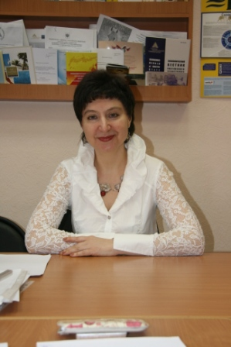
ПРЕПОДАВАТЕЛИ
Мидлер Елена Александровна
Доктор экономических наук, профессор, доцент
Член Международной Ассоциации исследователей общественного сектора (ASPE).Прослушала ряд специальных курсов в рамках программы повышения квалификации (ИППК РГУ, 1998-1999 гг.).Принимала участие в реализации ведомственной программы «Развитие научного потенциала высшей школы» (2006-2008 гг.), в обсуждении проекта по формированию стратегических планов развития муниципальных образований (в составе инициативной группы Ассоциации выпускников президентской программы подготовки управленческих кадров) (2007-2008 гг.). Являясь директором Центра мониторинга и оценки инноваций (ДГТУ), осуществляла оценку инновационного потенциала вузов и предприятий г. Ростова-на-Дону и Ростовской области. По заказу ряда коммерческих фирм проводила маркетинговый анализ рынка и оценку объектов интеллектуальной собственности для введения в хозяйственный оборот и участия в федеральной программе «Старт» (2008-2009 гг.).

Slide 13
КАРЬЕРА И РАБОТА
Выпускники программы «Поведенческие финансы» работают:
в сфере частного финансового, психологического консультирования;
в финансовых подразделениях публичных и частных отечественных и зарубежных компаний;
в банках, кредитных организациях, страховых компаниях, инвестиционных компаниях и фондах;
в консалтинговых и аудиторских компаниях;
в экономических и финансовых подразделениях органов государственной власти;
в маркетинговых компаниях по продвижению финансовых продуктов;
рекламных, информационных агентствах.

Slide 14
МАГИСТРАТУРА
ПРЕИМУЩЕСТВА ОБУЧЕНИЯ В МАГИСТРАТУРЕ
выпускники могут использовать полученные знания для преподавания в образовательных организациях высшего и дополнительного профессионального образования
обучение в вечернее время, совмещая учебу с работой
преподавание дисциплин осуществляют известные в России и за рубежом ученые и практики
возможность пройти стажировки в России и за рубежом
проведение научно-исследовательских проектов по заказам коммерческих предприятий

Slide 15
Ждем вас в МБИ имени Анатолия Собчака!
КОНТАКТЫ:
Тел. +7(812) 570-55-76
e-mail: priemka@ibispb.ru
адрес: Санкт-Петербург, ул. Малая Садовая д.6, каб. 26

Slide 16
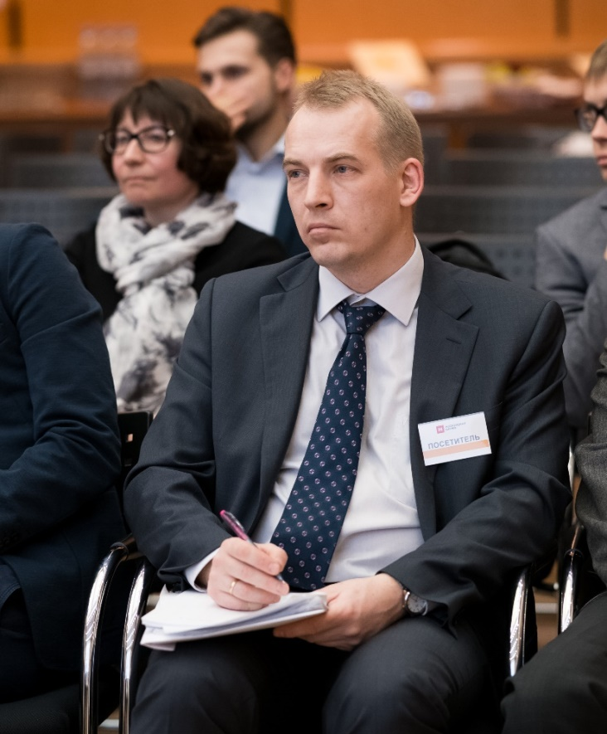
ПРЕПОДАВАТЕЛИ
Алексей Пименов, CFA.
Держатель сертификатов Сертифицированного финансового аналитика (CFA – certified financial analytic) всех трёх уровней. Волонтер CFA Institute (Moscow).
Финансовый директор крупного холдинга.
Ментор студенческих команд Международной финансовой олимпиады CFA Research Challenge.
Осуществляет подготовку к сдаче экзаменов на получение сертификата CFA.
Партнер программы:
Московский институт Сертифицированного финансового аналитика (CFA), CFA Association Russia. Полные чартхолдеры CFA, лучшие финансисты-практики ведущих финансовых организаций России ведут семинары на магистерской программе CFA, используя примеры из своей практики, демонстрируя решение многочисленных финансовых загадок на богатых примерах многочисленных кейсов из своей профессиональной жизни.
Студенты проходят практику у партнеров программы, и получают лучшие примеры применения полученных в процессе учебы знаний из области финансов и психологии.

